Slide 1
Использование цифровых технологий в современной жизни
Иванов Михаил 2019

Slide 2
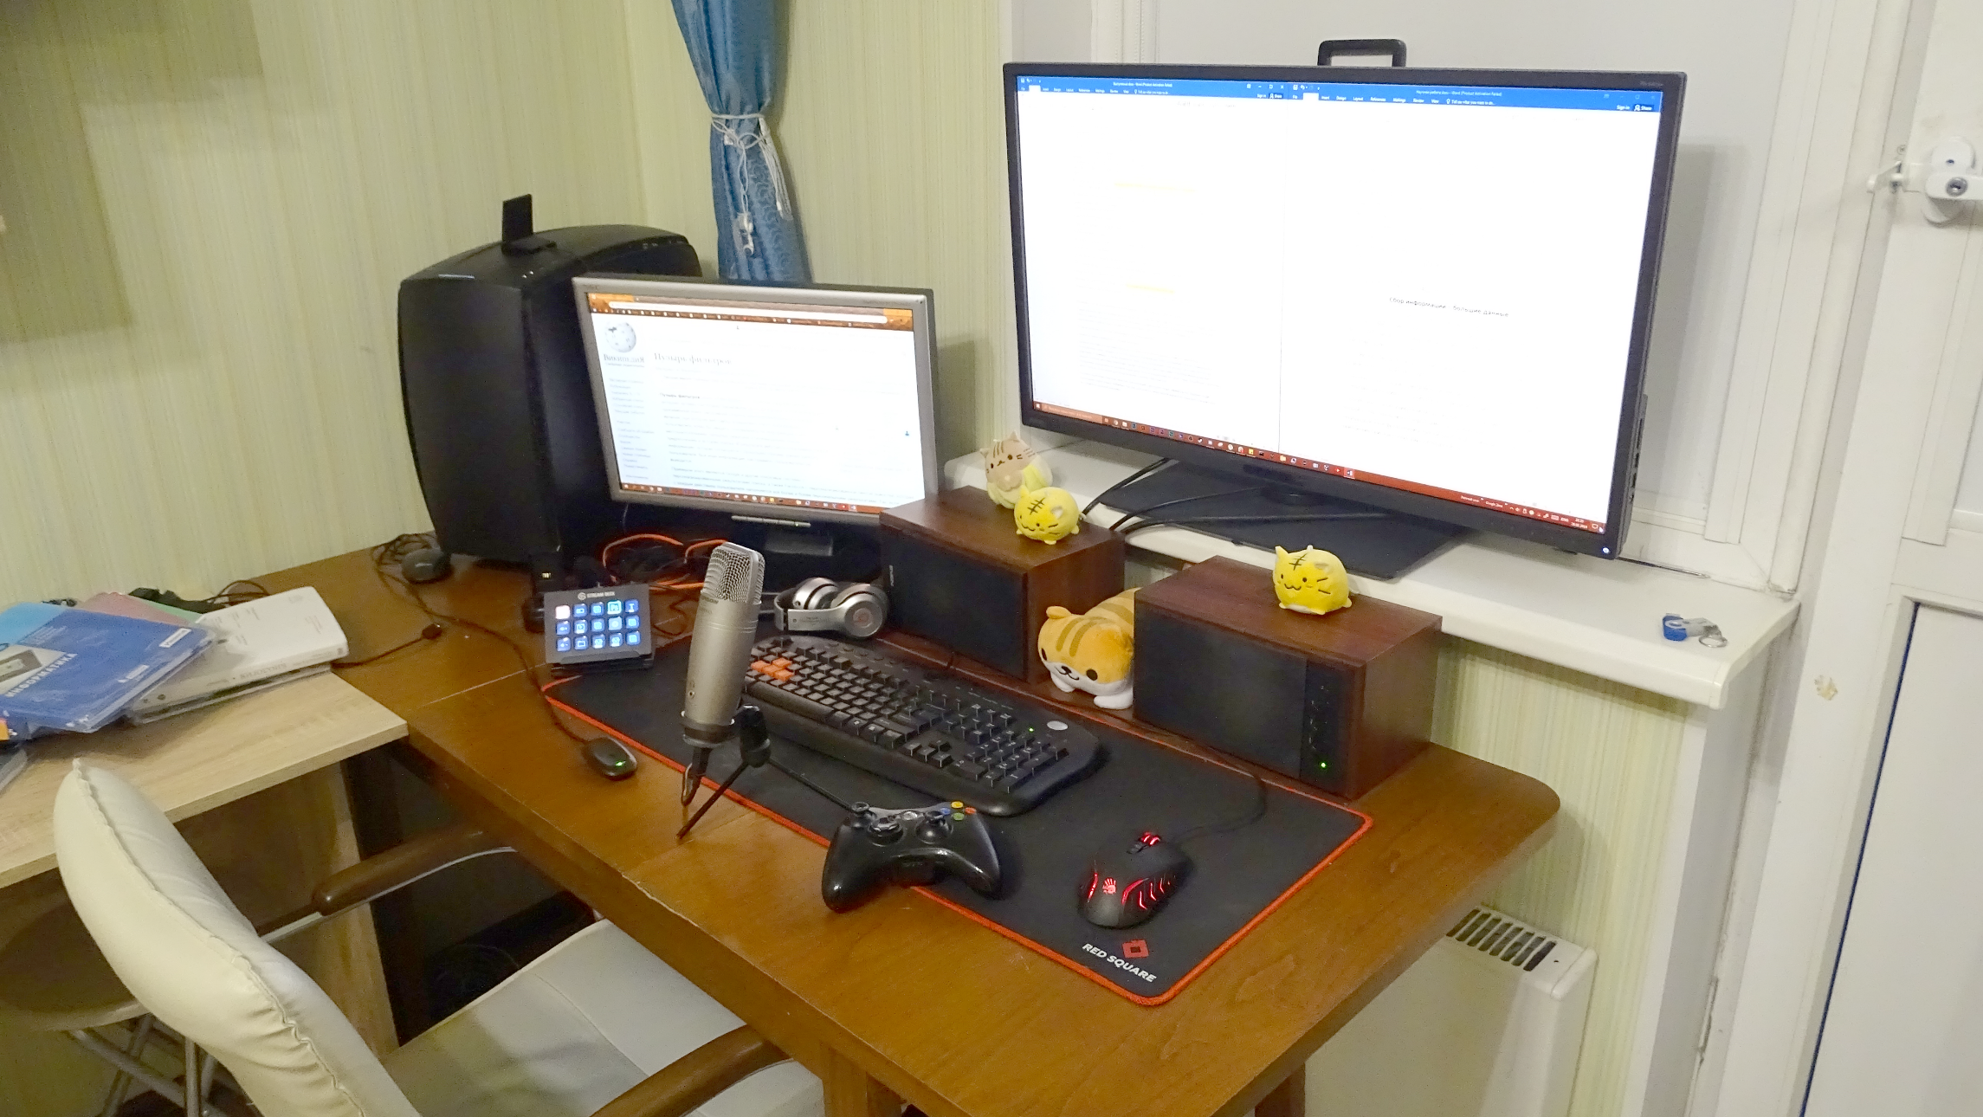

Slide 3
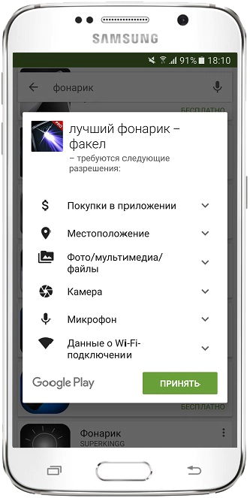
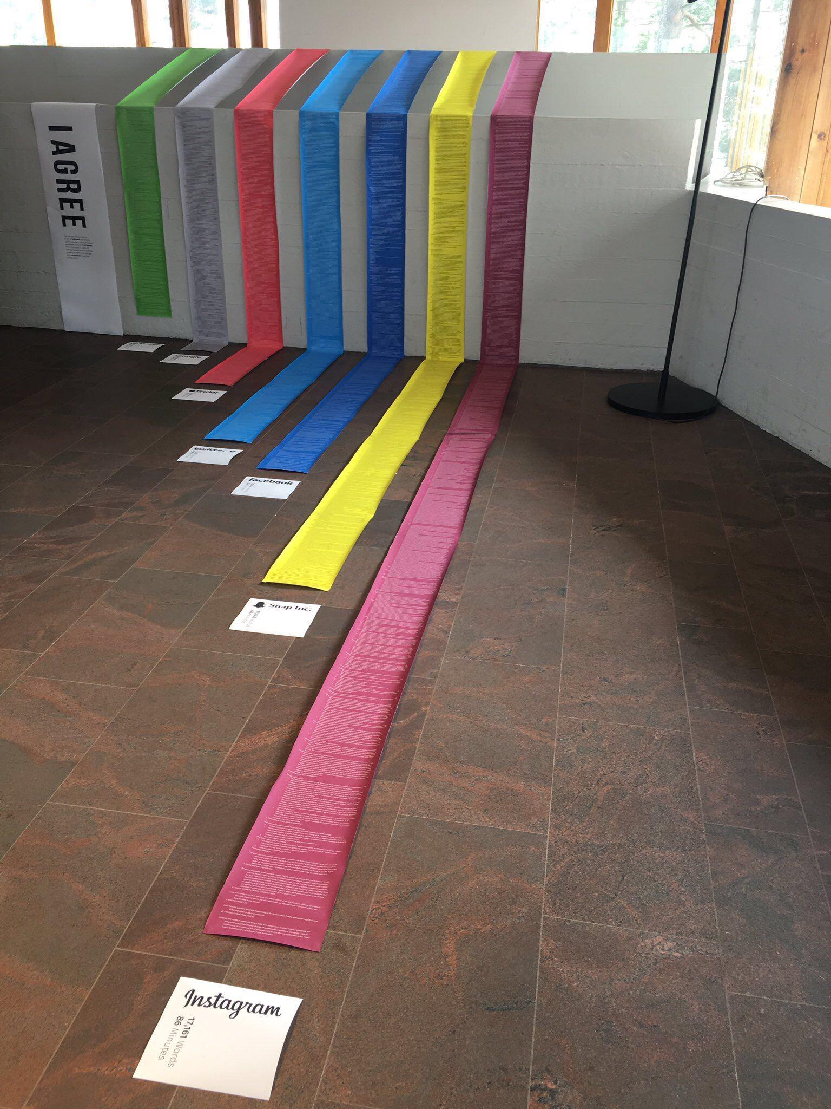

Slide 4


Slide 5
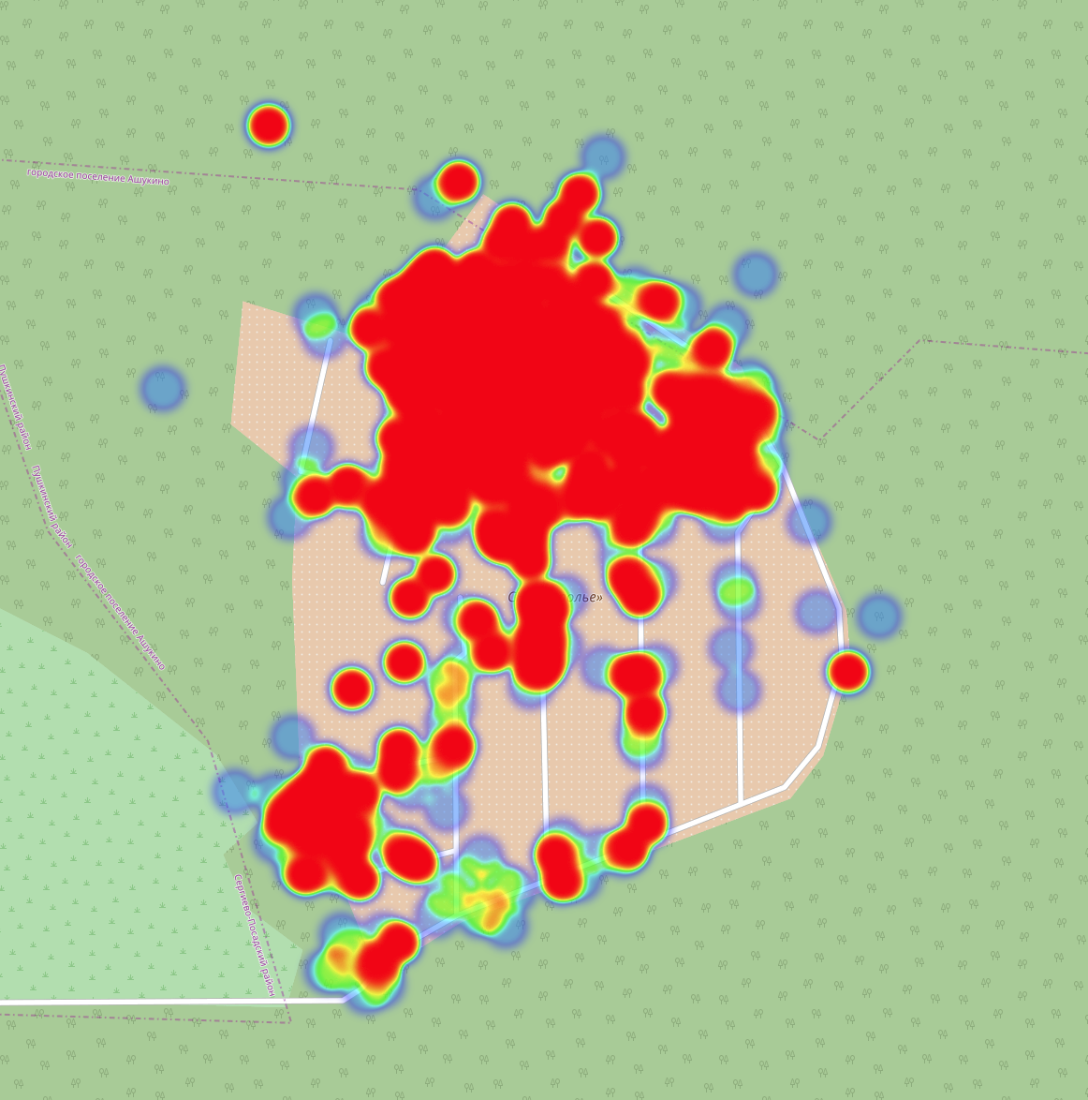
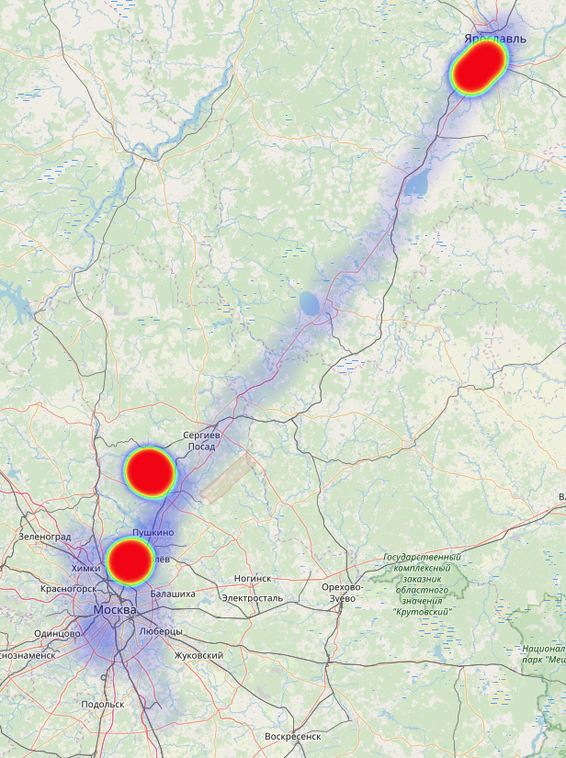
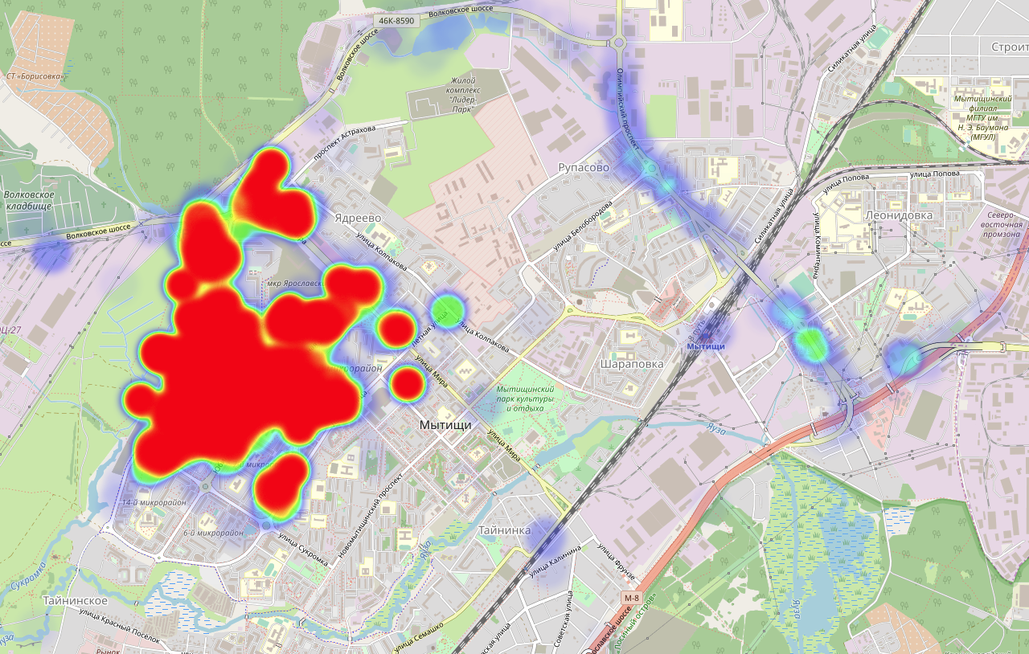
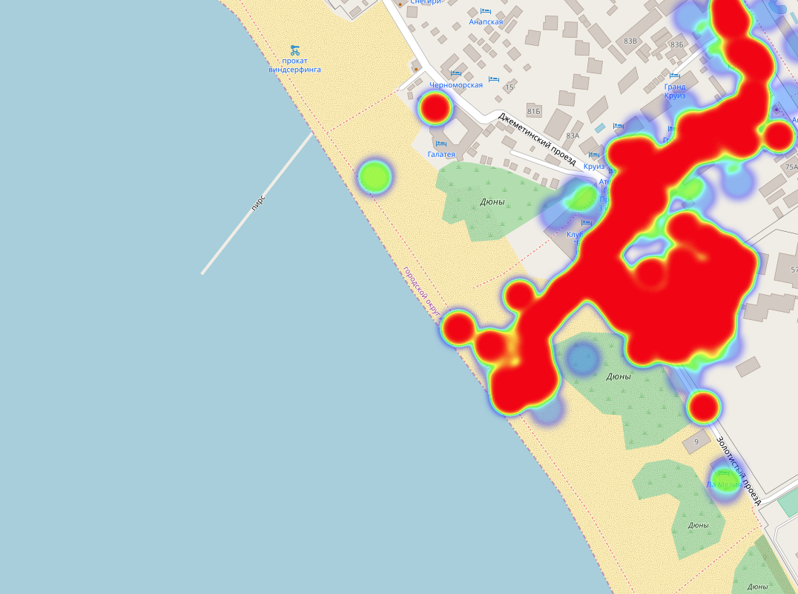
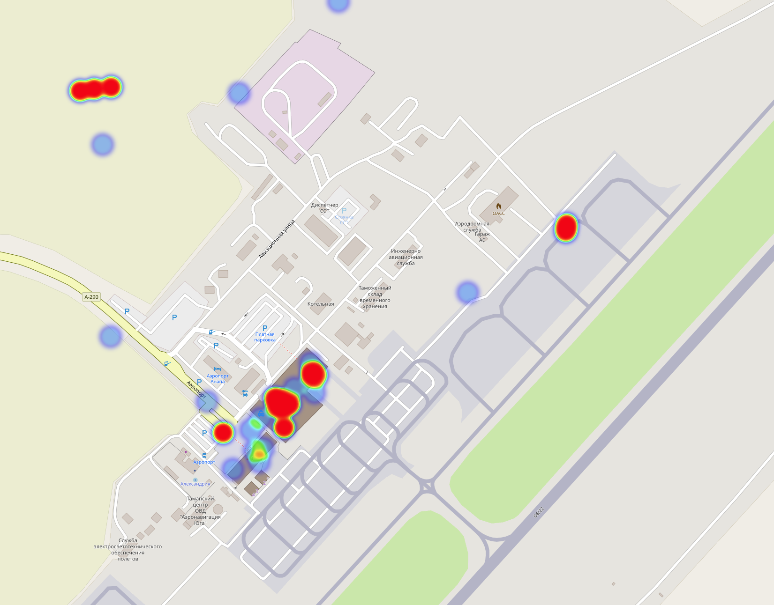
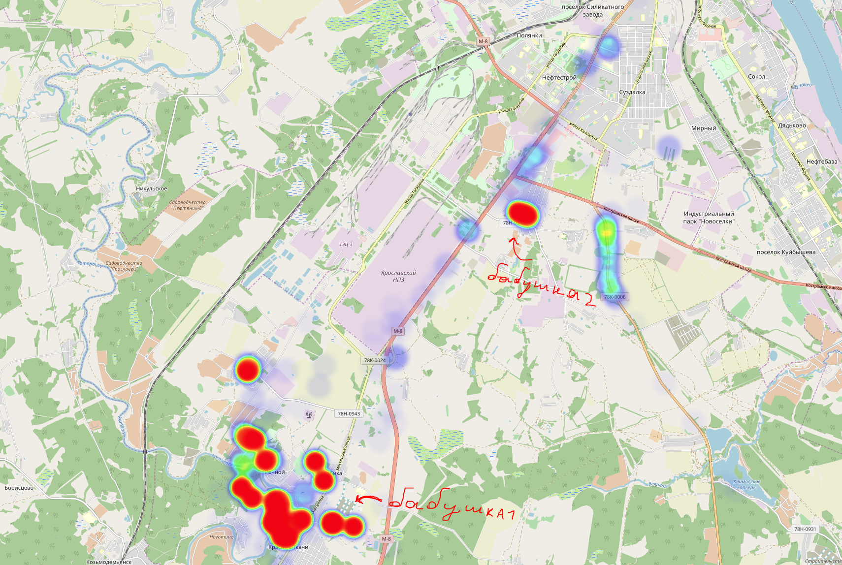
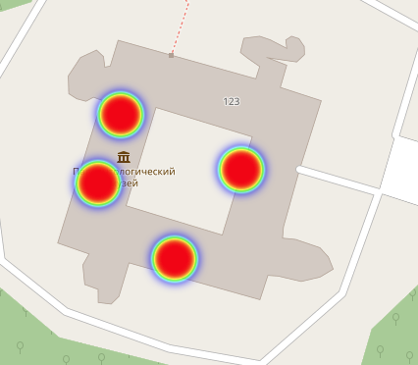

Slide 6

Как же используются эти данные?
1) Целевая реклама.
2) Защита от терроризма

Slide 7
За 2016 год в России:
56000 человек умерли от алкоголя.
23000 человек совершили самоубийство.
21000 человек погибли на транспорте.
8500 человек умерли, неудачно упав.
62 человека погибло из-за терактов.

Slide 8
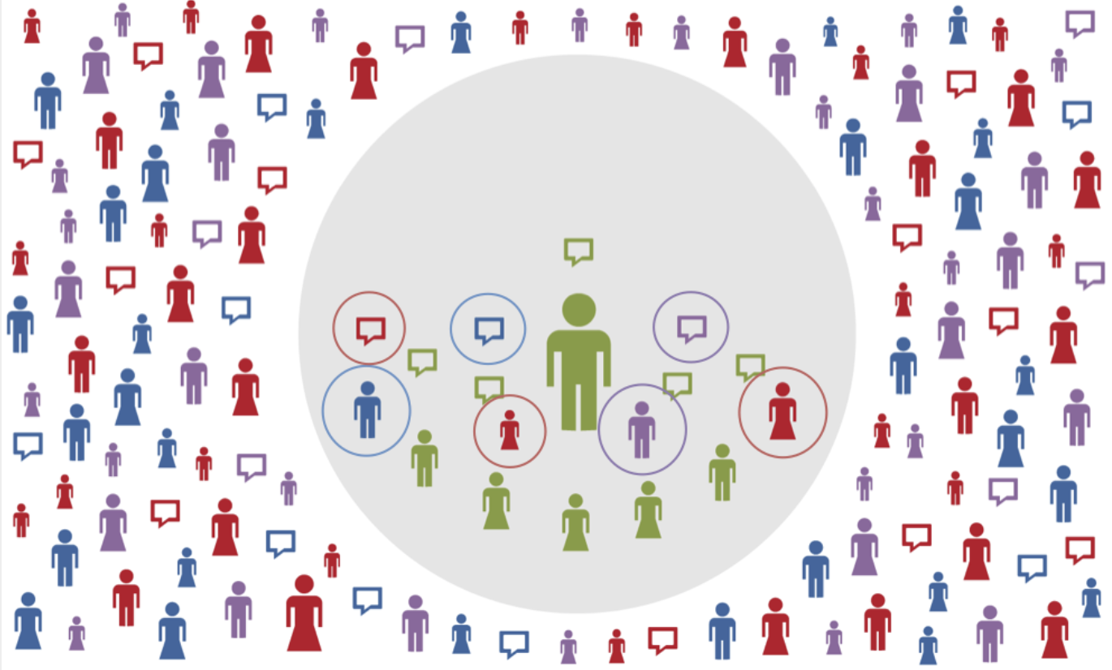
Пузыри фильтров.

Slide 9
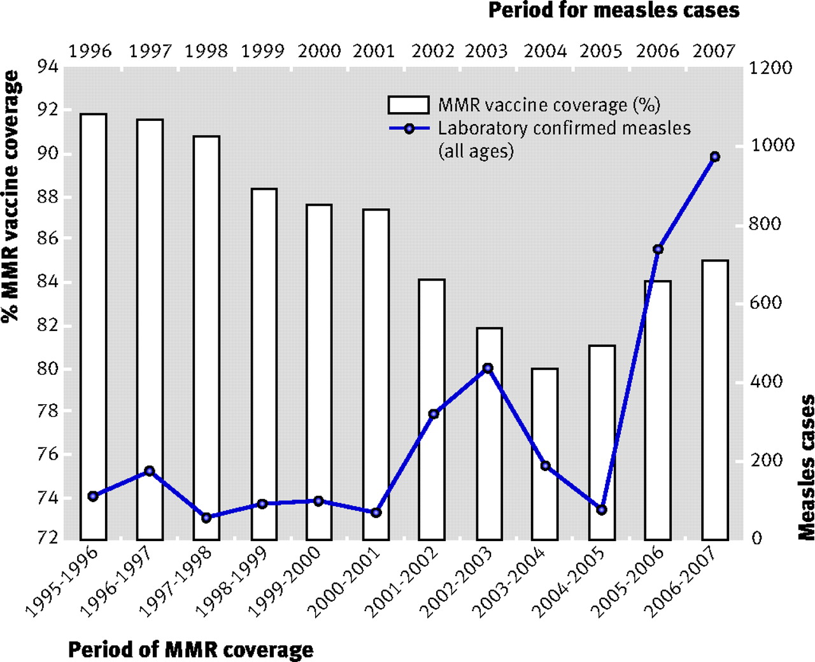

Slide 10
Использование цифровых технологий в современной жизни
Иванов Михаил 2019

